Slide 1
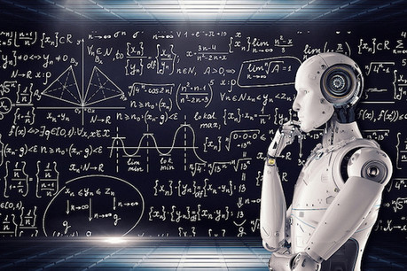
Machine Learning and Content Analytics
Professors: H. Papageorgiou, G. Perakis
Students: G.Vlassi p2822001
S.Vretteas p2822003
A.Ntetsika p2822014
D.Mentakis p2822024
Semester Project

Slide 2
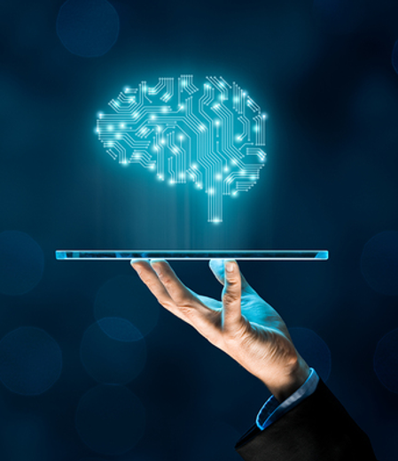
Why
… use Machine Learning?

Slide 3
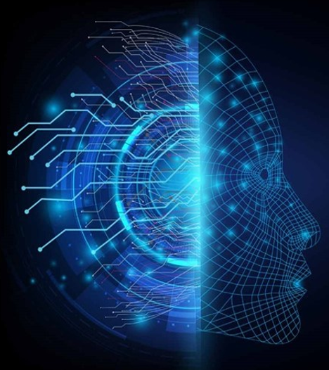
What
… is Machine Learning?

Slide 4

Contents
Contents
Scope
Approach Overview
Data Analysis
Modeling
Hyperameter Tuning
Results
Problems, Improvements and Future Use

Slide 5




Scope
How Greek pay television tries to harmonize by recommendation and prediction system according the Netflix platform

Slide 6
Approach Overview
ΜΙΑ ΓΕΝΙΚΗ ΑΡΧΙΤΕΚΤΟΝΙΚΗ ΣΑΝ ΕΙΚΟΝΑ ΠΟΥ ΝΑ ΧΕΙ
ΈΝΑ ΕΙΚΟΝΙΔΙΟ ΑΝΑΖΗΤΗΣΗΣ ΔΕΔΟΜΕΝΩΝ
ΒΕΛΑΚΙ ΣΕ ΜΙΑ ΣΚΟΥΠΑ
ΒΕΛΑΚΙ ΣΕ ΚΑΘΑΡΙΣΜΑ (ΚΑΔΟΣ)
ΒΕΛΑΚΙ ΣΕ ΑΝΘΡΩΠΩ ΠΟΥ ΕΙΜΑΣΤΕ ΕΜΕΙΣ
ΒΕΛΑΚΙ ΣΕ ΥΠΟΛΟΓΙΣΤΗ
ΒΕΛΑΚΙ ΠΟΥ ΚΑΝΕΙ ΤΟ MODELING ΜΕ ΔΙΠΛΗ ΣΥΝΕΠΑΓΩΓΗ.
DATA SEARCH→DIRTY DATA→CLEANING→FINAL DATASET→HUMAN<-MLP LEARNING MODEL→RESULTS

Slide 7
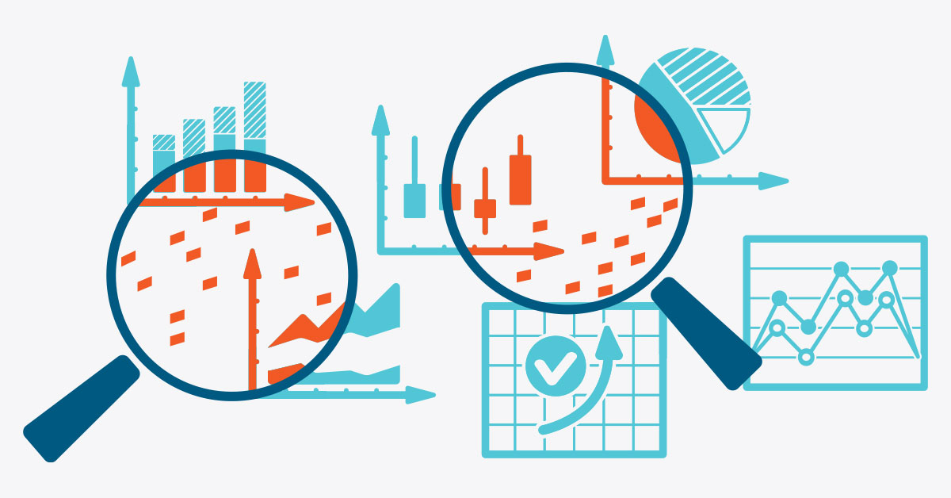
Data Extraction Process
Descriptive Analysis
Explanatory Data Analysis

Slide 8
Model 1: Predict User’s Gender from Username

Slide 9
Model 1: Predict User’s Gender from Username

Slide 10
Model 2: What’s Next Prediction

Slide 11
Model 2: What’s Next Prediction

Slide 12
Model 3: Collaborative Filtering

Slide 13
Model 3: Collaborative Filtering

Slide 14
Model 4: Multi-Model

Slide 15
Model 4: Multi-Model

Slide 16
Για το Hyperparameter tuning
Ή στο comparison ή στη 2^{η} σελιδα κάθε μοντέλου
Hyperparameter | Values
Epoch
Optimizer
Function used
Layers (+αν εχουμε hidden)
Penalty (αν υπαρχει)

Slide 17
Model Comparison
Σιγουρα το Accuracy των μοντελων και ένα πινακάκι μεταξυ τους + αν εχουμε καποιο ποσοστο για MLP + καποιο σχήμα με correlation αν υπαρχει για το μοντελο της αλεξ στο τασκ 3

Slide 18
Problems
Dataset for specific year
Machine problem (need better pc with more RAM , lost time by finding google collab)
Github (compile packages)

Slide 19
Future Use as an application
Companies
New company or start up try his luck against nova, ote, ertflix
Sports Club
From viewers predict their opinions and create package friendly to them to watch their favorite teams

Slide 20

Future Use as an application

Slide 21
